Slide 1
Modelování pomocí grafů a schémat,
Teorie grafů
- pro ZŠ co nejjednodušeji

Slide 2
Opakování

Slide 3
Opakování: Systém
Systém se skládá z prvků. Mezi jeho prvky existují vztahy.
Příklady systémů:
Pražská integrovaná doprava
Lidské tělo
Škola - je systém skládající se z mnoha částí, jako jsou učitelé, studenti a učebny, které spolupracují na vzdělávání
studentů

Slide 4
Opakování: Model
Model je znázornění něčeho obvykle reálného, ale může být vytvořen právě třeba při vynalézání něčeho nového. Model může být hmatatelný, ale často je v digitální podobě. Aby mohl model pomoct vyřešit problém, musí být vhodný a obsahovat ty důležité prvky.

Slide 5
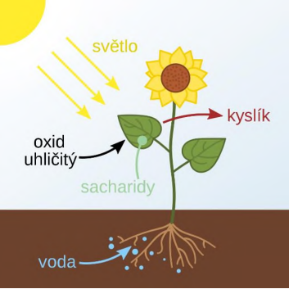
Ukázka modelu:
Jak tento model nazýváme?

Slide 6
Výsledek:
Fotosyntéza

Slide 7
S jakým modelem pracují následující profese?
architekt/architektka
popelář/popelářka (ne řidič)
lékař/lékařka
programátor/programátorka
herec/herečka
dentální hygienista / dentální hygienistka

Slide 8
Výsledek
architekt/architektka – model stavby (fyzická i digitální)
popelář/popelářka (ne řidič) – žádný model nepoužívá
lékař/lékařka – kostra, snímek mozku
programátor/programátorka – program, obrázek uživatelského rozhraní
herec/herečka – kulisy, scénické poznámky, nahrávač
dentální hygienista / dentální hygienistka – umělé zuby, RTG zubů

Slide 9
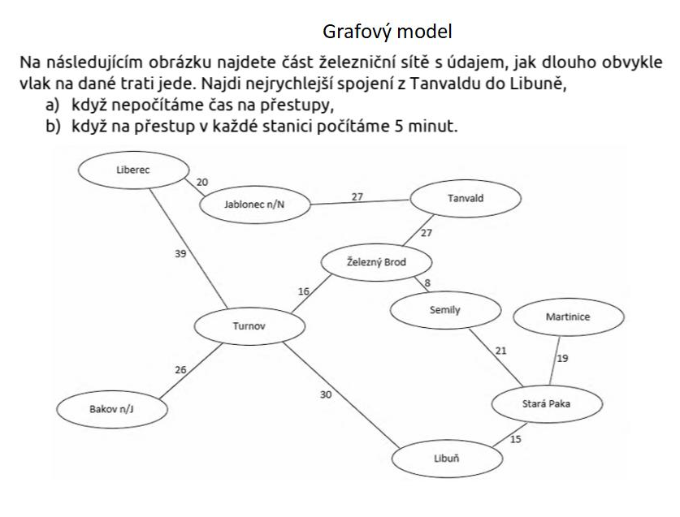
Opakování: Grafový model

Slide 10
Řešení

Slide 11
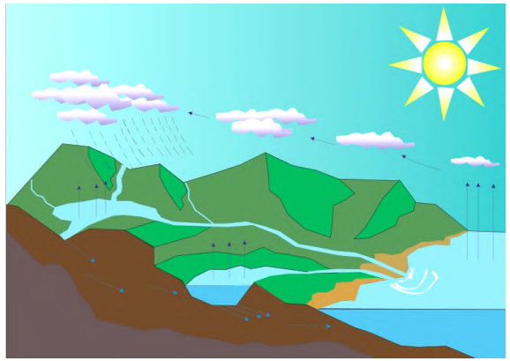
Obrázkový model: koloběh vody

Slide 12
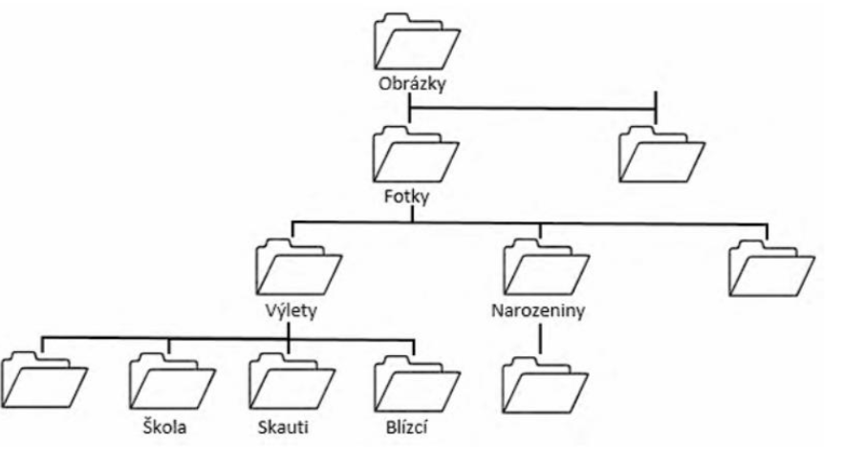

Jak se nazývá tento model?

Slide 13
Řešení
Tento model nazýváme Stromovou strukturou.

Slide 14
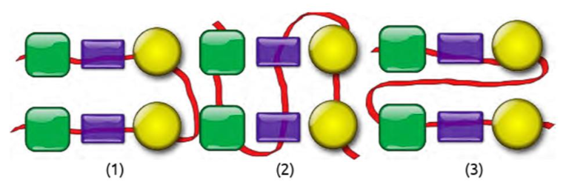
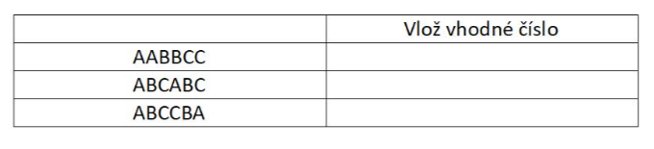
Pokus se podle obrázku doplnit tabulku

Slide 15
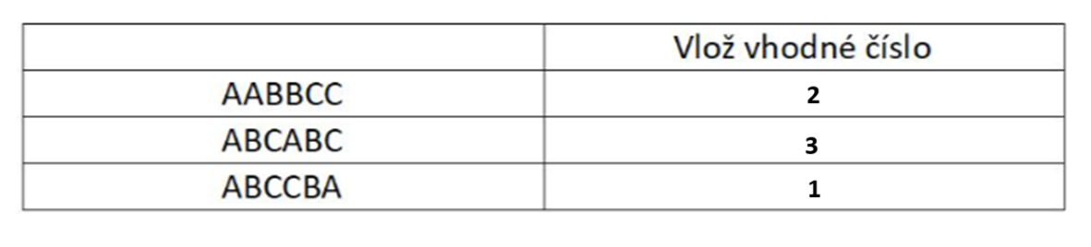
Řešení

Slide 16
Opakování: Zadání

Slide 17
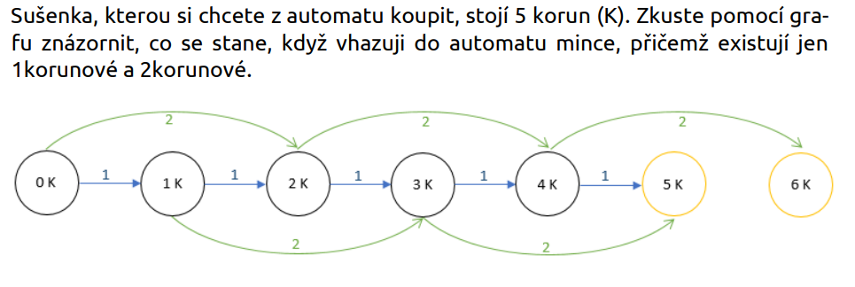
Opakování: Řešení
Těmto grafům se říká Automaty, jednotlivé uzly jsou stavy, které se ukazují na displeji.
Automaty jsou grafy, které mají: stavy, vstupní a výstupní symboly, přechodovou funkci
(návod jek se má chovat automat), proto to nejsou abstraktní grafy.

Slide 18
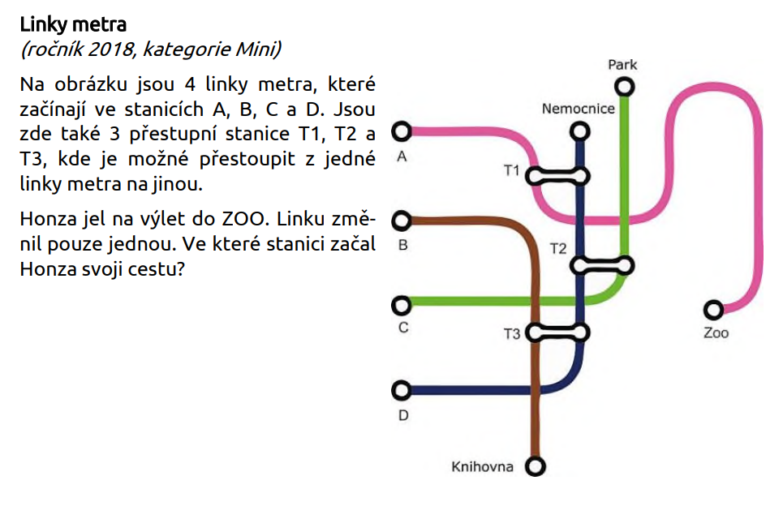
Opakování: Linky metra

Slide 19
Řešení
- Správná odpověď je D.

Slide 20
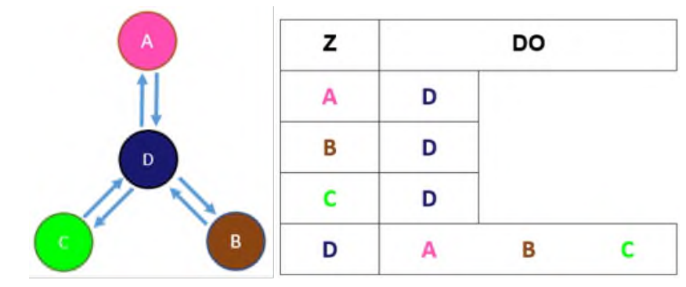
Pro znázornění vztahů mezi objekty se hodí například abstraktní grafy, které se skládají se z vrcholů (uzlů) a jejich hran (spojnic). Což už spadá do teorie grafů.

Slide 21
Nové: Teorie grafů

Slide 22
Teorie grafů – proč používáme?
Cesta domů: Představ si, že jsi v labyrintu a chceš najít cestu domů. Teorie grafů ti pomůže najít nejkratší cestu mezi dvěma body.
Sítě a doprava: Grafy se používají i při plánování dopravy. Například, jak nejlépe spojit města silnicemi, aby byla doprava efektivní?
Sociální sítě: Facebook, Instagram, LinkedIn – to jsou také grafy! Každý uživatel je vrchol a jejich spojení (přátelství, sledování) jsou hrany.
Hry: Teorie grafů se používá i v matematických hrách, jako je slavná hra NIM. https://teorie-grafu.cz/vybrane-problemy/nim.php#nim1Menu
Optimalizace: Teorie grafů nám může pomoci propojit určité body s cílem použít co nejkratší kabely. Optimální – nejlepší možné řešení pro danou situaci.

Slide 23
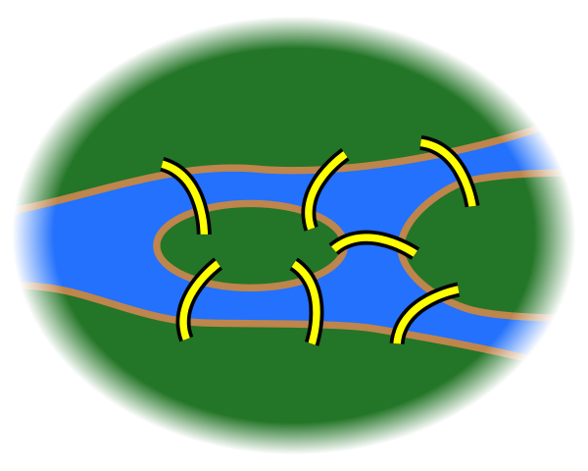
Název úlohy: 7 mostů města Královce

Slide 24
Lze projít všechny mosty jedním tahem?

Slide 25
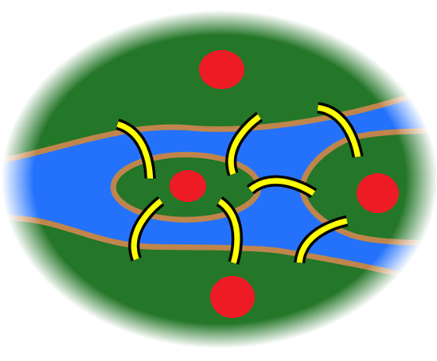
Vytvořím si vrcholy (uzly) (V = vertex)

Slide 26
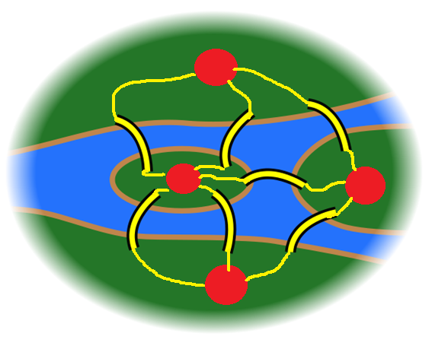
Vrcholy spojím pomocí hran (E = edge, hrana)

Slide 27
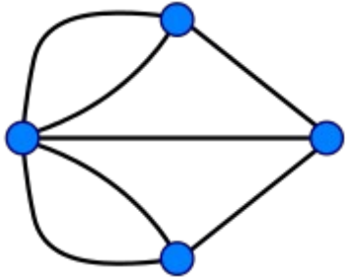
Nyní překreslím: vidím 4 vrcholy a 7 hran.

Slide 28
Lze projít všechny mosty 1x a skončit na začátku?

Slide 29
Výsledek: nejde. To byla nejstarší úloha v Teorii grafů.
Příklad: 7 mostů Královce není reálným grafem, ale abstraktním grafem. Graf je abstraktní struktura, která se skládá z množiny vrcholů a množiny hran.

Slide 30
Jak chápat graf v Teorii grafů
Graf G je uspořádaná dvojice (V, E), kde musí být alespoň 1 vrchol.
V (vertex)– vrcholy grafu G
E (edge) – hrany grafu G
Na hodinách se budeme zabývat pouze konečnými grafy v teorii grafů

Slide 31
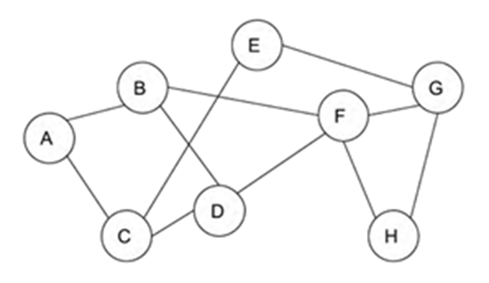
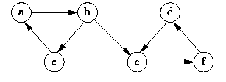
Orientované a neorientované grafy
V teorii grafů vytváříme abstraktní grafy. Abstraktní grafy dělíme na orientované i neorientované.
Orientovaný graf má hrany, které mají uvedený směr.
Neorientovaný graf:
Orientovaný graf:
Zdroj obrázku: https://www.itnetwork.cz/algoritmy/grafove/uvod-do-teorie-grafu

Slide 32
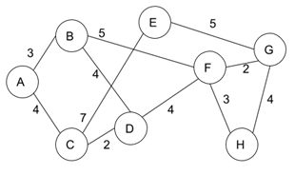

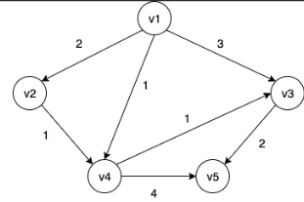
Ohodnocené a neohodnocené grafy
Ohodnocené grafy:
Neohodnocené grafy:

Slide 33
Sled (s)
Sled je posloupnost vrcholů a hran.
Nechť existuje graf G = (V, E), kde:
V = {a, b, c, d}
E = {(a, b), (b, c), (c, d), (d, a)}
Příklady sledů:
s = (a, b, c) sled z vrcholu a do vrcholu c.
s = (a, b, c, d, a) sled z vrcholu a do vrcholu a.

Slide 34
Cesta
Je to sled, ale ve kterém se neopakují vrcholy.
Příklad:
https://teorie-grafu.cz/zakladni-pojmy/cesta-a-souvislost-grafu.php

Slide 35
Příklad na neohodnoceném neorientovaném grafu:
Představte si, že ve Štěkavém kraji leží města: Alíkov, Bojarov, Cleaní, Dixice, Ellanov, Flekovice, Gorov, Harrykov. Na následujícím obrázku jsou vrcholy města a hrany představují silnice. Vypište všechny trasy, jak se dostat z Alíkova do Harrykova, přičemž každým městem se projede pouze jednou na dané trase.

Slide 36
Kolik jsi našel cest?
Jaká cesta v grafu byla nejkratší?

Slide 37
Výsledek
Cest bylo 13
Jednotlivé trasy jsou:
Nelze určit nejkratší cestu, protože nejsou uvedené vzdálenosti
ABFH
ABFGH
ABDFH
ABDFGH
ABDCEGH
ABDCEGFH
ABFDCEGH
ACDFH
ACDFGH
ACDBFH
ACDBFGH
ACEGH
ACEGFH

Slide 38
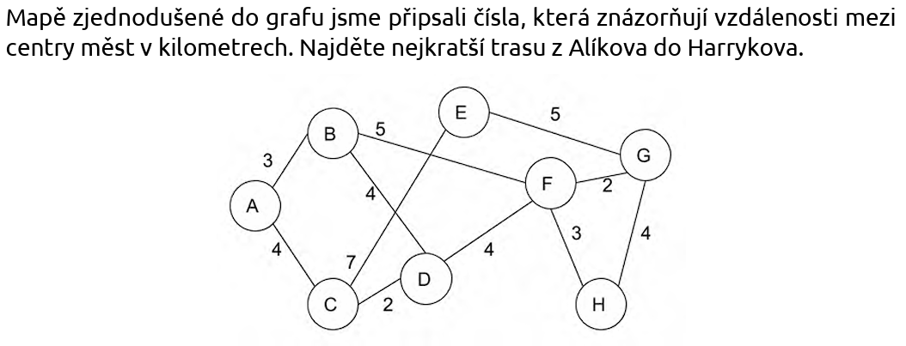
Příklad
Představte si, že ve Štěkavém kraji leží města: Alíkov, Bojarov, Cleaní, Dixice, Ella nov, Flekovice, Gorov, Harrykov.

Slide 39
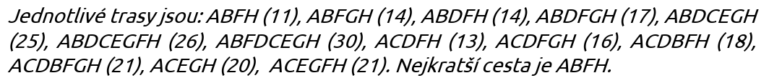
Řešení

Slide 40
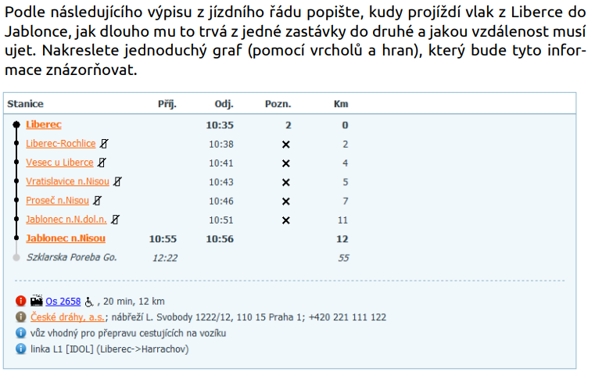
Příklad:

Slide 41
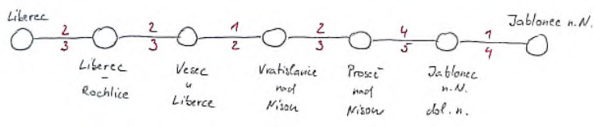
Výsledek:

Slide 42
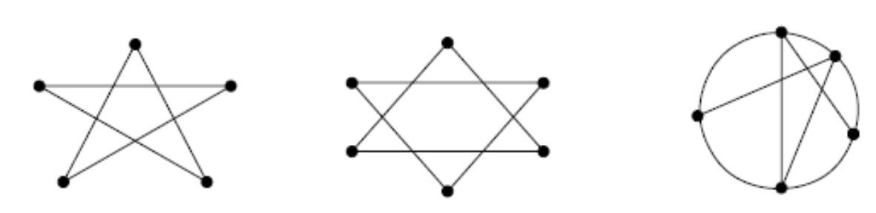
Souvislý a nesouvislý graf

Slide 43
Jak poznat souvislý a nesouvislý graf?
Souvislý graf – mezi každými dvěma uzly existuje sled.

Slide 44
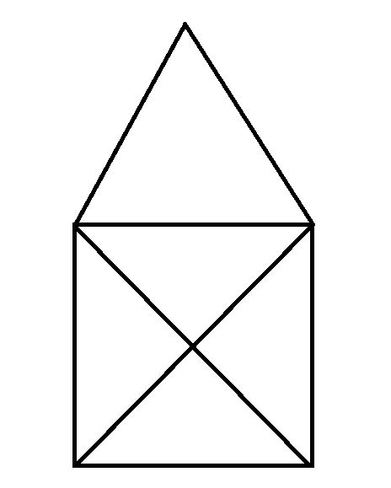
Eulerův tah
LZE ZAKRESLIT DOMEK JEDNÍM TAHEM?

Slide 45
Lze projít všechny hrany jedním tahem, takovému
tahu říkáme Eulerův tah.
Tedy musí být splněny všechny podmínky:
musím projít všechny hrany, ale pouze 1x
musí být graf souvislý
(můžou se opakovat vrcholy)

Slide 46
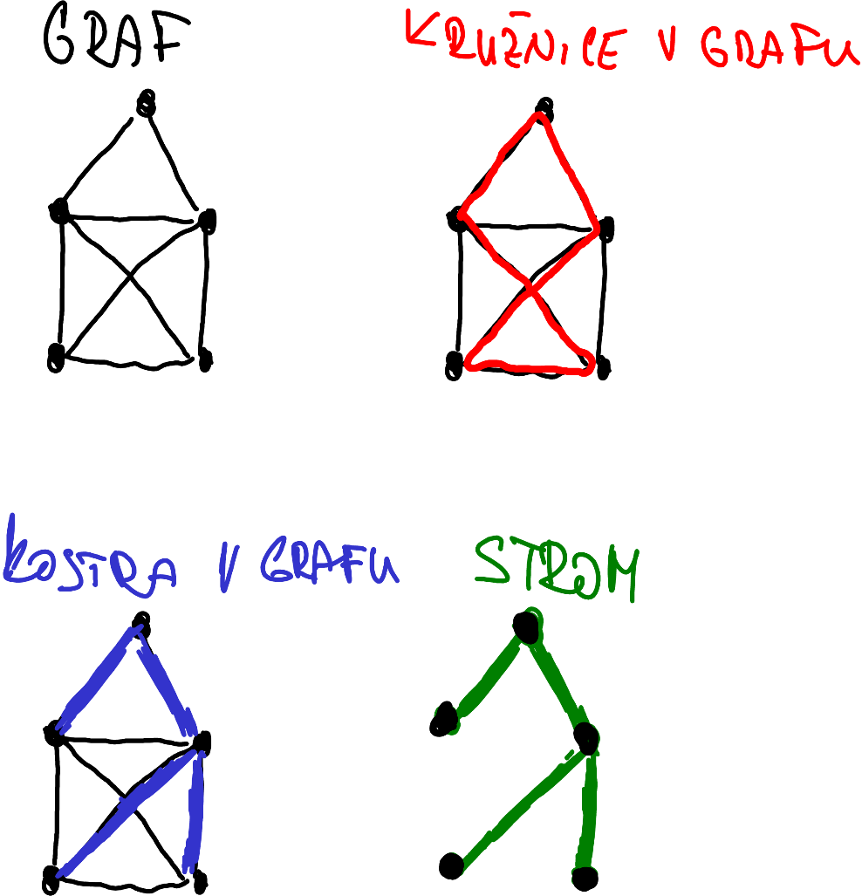
O čem si nyní budeme povídat?
https://user.mendelu.cz/marik/inzmat/slidy/grafy/index_d.html#slide-0

Slide 47
Strom
Strom je minimální souvislý graf bez kružnic.

Slide 48
Kostra grafu
- Kostra grafu je strom.
- Kostru grafu můžeme hledat v ohodnoceném, neohodnoceném a ve smíšeném grafu. (Ohodnocený graf má uvedené například vzdálenosti.)
- V ohodnoceném grafu spojujeme všechny vrcholy s co nejnižší celkovou váhou – minimální kostra grafu

Slide 49
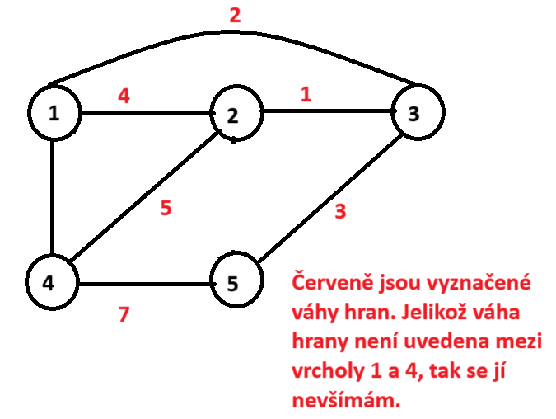
Optimalizace: hledám minimální kostru grafu.

Slide 50
Výsledek
Celková váha kostry s hranami 1-3, 2-3, 2-4 a 3-5 je 11

Slide 51
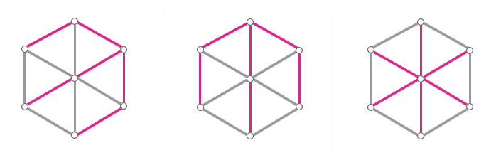
Kostry grafu – vyznačené fialově
Zdroj:
https://teorie-grafu.cz/zakladni-pojmy/kostra-grafu.php

Slide 52
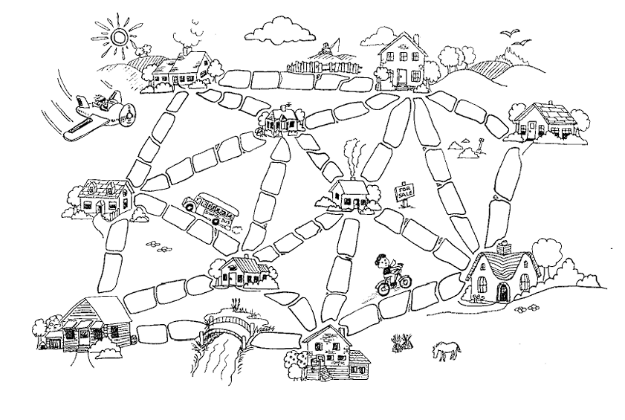
Příklad:
Vytvoř minimální
kostru v grafu.

Slide 53
Příklad:
Vytvoř minimální kostru grafu,
počet dlaždic je vzdálenost:

Slide 54
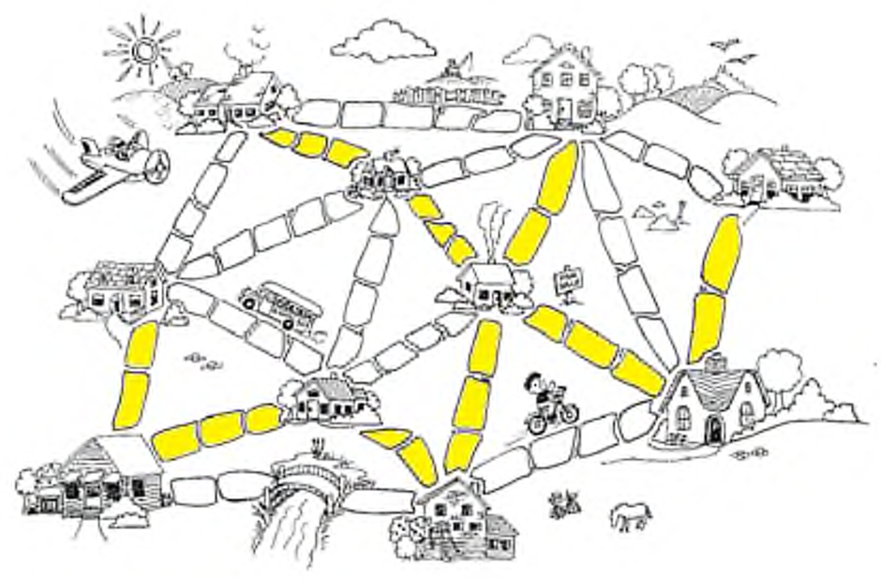
Řešení

Slide 55
Cyklus
Cyklus je taková cesta, která začíná a končí ve stejném uzlu.
Opakem cyklického grafu je acyklický graf, což je abstraktní graf, který nemá cyklus.

Slide 56
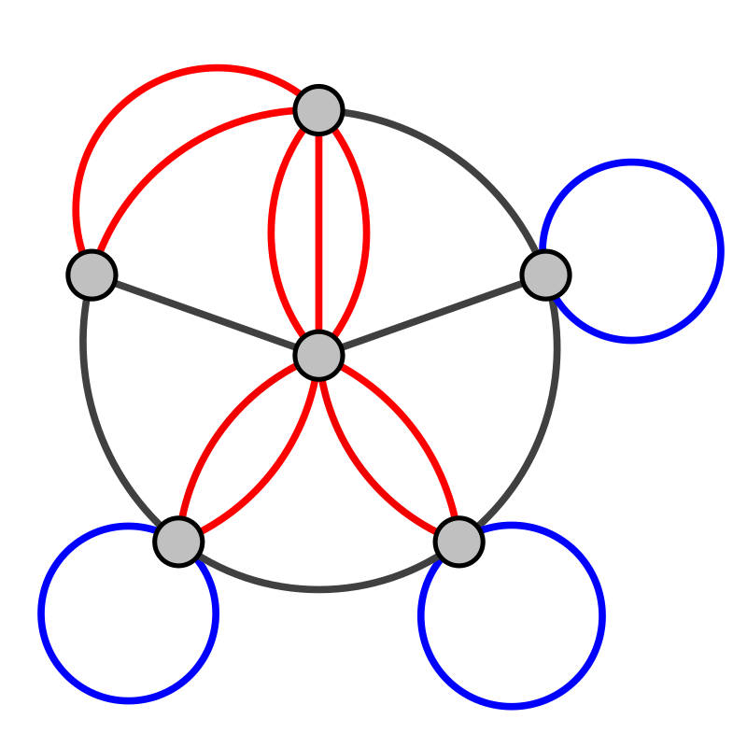
Multigraf
https://cs.wikipedia.org/wiki/Multigraf
Vytvoř graf G=(6, 18).
Graf může například vypadat takto:
Orientovaný multigraf
- musí mít paralelní hrany orientované ve stejném směru.

Slide 57
Spojité a nespojité hodnoty
Spojité hodnoty: mohou nabývat nekonečně mnoho hodnot na intervalu. Tedy: mezi sousedními hodnotami 0 a 1 je nekonečně mnoho hodnot, například:
0,001; 0,00011, 0,000111111 atd.
Diskrétní hodnoty jsou jako body na ose, kde nebereme v potaz hodnoty mezi nimi. Jako rozsvítit a zhasnout. Diskrétní hodnotu můžeme v jistém smyslu chápat jako zaokrouhlení čísla na celou hodnotu.

Slide 58
Diskrétní matematika
Pojem diskrétní znamená nespojitá. Procesy v PC popisujeme slovy, kde je využívána abeceda nespojitých hodnot nul a jedniček. Zde mezi nulou a jedničkou nejsou žádné další hodnoty -> nespojité hodnoty.
Do diskrétní matematiky spadají tyto matematické disciplíny:
Kódování
Šifrování
Teorie grafů

Slide 59
Teorie grafů
Je to matematická disciplína, která se zabývá vztahy mezi objekty a uzly
Tato věda je stará cca 300 let a je dnes součástí moderní informatiky.

Slide 60
Zdroje
https://commons.wikimedia.org/wiki/File:7_bridges.svg
https://cs.wikipedia.org/wiki/Fotosynt%C3%A9za#/media/Soubor:Fotosynt%C3%A9za.svg
https://imysleni.cz/images/vzdelavaci_materialy/Inf/NS-Zaklady-informatiky.pdf
https://imysleni.cz/images/vzdelavaci_materialy/Inf/ZS-Zaklady-informatiky.pdf
https://yesit.eu
https://yesit.cz

Slide 61
Děkuji za pozornost
Milan Mroczkowski

